Slide 1
Warum ich?
Workshop zur Kommunalwahl 09. Juni 2024

Slide 2
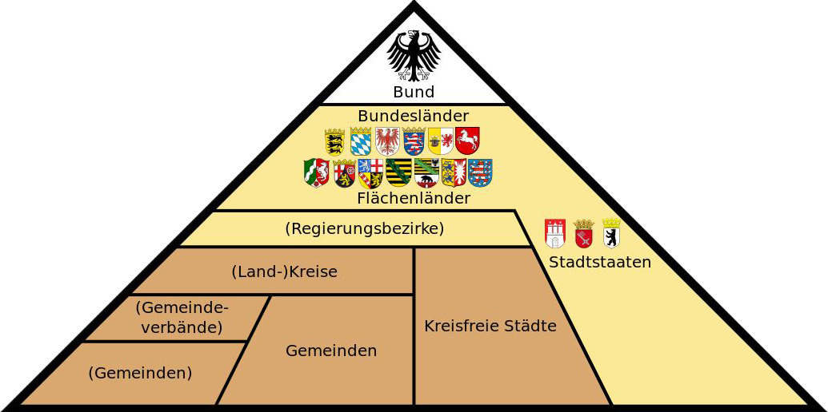
Was ist eigentlich eine Gemeinde?
Vertikale Staatsstruktur Deutschlands. Verfügbar unter: https://de.wikipedia.org/wiki/Verwaltungsgliederung_Deutschlands
Notes:
Abgrenzung zwischen Gemeinden, Kreisen und Kreisfreien Städten

Slide 3
WANN finden die Kommunalwahlen in Baden-Württemberg statt?
Sonntag, 09. Juni 2024 von 8.00-18.00 Uhr
Alle 5 Jahre
Notes:
Die letzten Kommunalwahlen waren am 26. Mai 2019

Slide 4
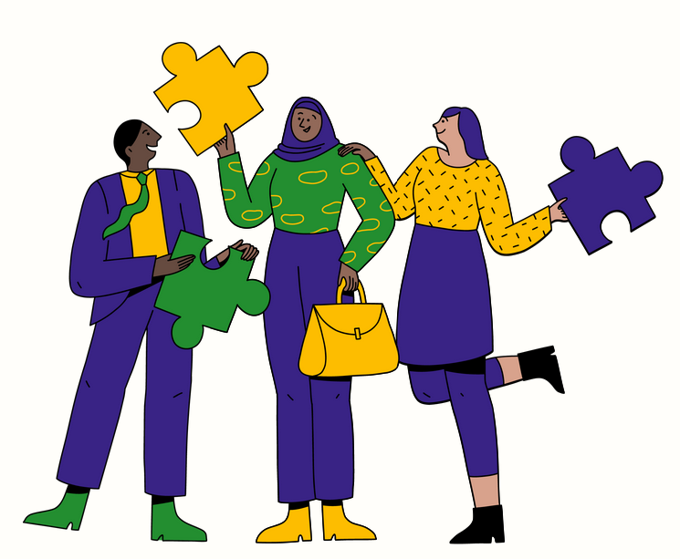
WAS wird bei den Kommunalwahlen gewählt?
Gemeinderät*innen/Ortschaftsrät*innen in 1.101 Gemeinden und Städten
Kreisrät*innen in 35 Landkreisen
Regionalversammlung Region Stuttgart

Slide 5
WAS sind Aufgaben einer Gemeinde?
Pflichtaufgaben
Bauwesen
Straßenbau, Bebauungspläne, Abfallentsorgung
Bildung
Schulaufsicht, Schulverwaltung
Verwaltung
Standesamt, Lebensmittel-kontrolle, Einwohner*-innenmeldewesen
Soziales
Horte, Kitas, Jugendhilfe
Politik
Kommunal- und Bürgermeister*-innenwahlen

Slide 6
WAS sind Aufgaben einer Gemeinde?
Freiwillige Aufgaben
Wirtschaft
ÖPNV, Messen, Märkte, Gewerbeansiedlung
Soziales
Suchtberatung, Altenpflege, Frauenhäuser
Kultur
Schwimmbäder, Bibliotheken, Museen, Theater
Freizeit
Spiel- und Sportanlagen, Jugendeinrichtungen

Slide 7
WER darf alles wählen?
Alle Deutschen und EU-Bürger*innen, die mindestens 16 Jahre alt sind
UND seit mindestens 3 Monaten den Hauptwohnsitz in der jeweiligen Gemeinde haben
Wohnungslose Meschen, die ihren gewöhnlichen Aufenthalt in einer/m Gemeinde/Landkreis haben
Notes:
Unterschied Bürger*innen und Einwohner*innen:
Einwohner*in ist jede*r, der in der Gemeinde wohnt.
Bürger*innen sind Einwohner*innen mit Hauptwohnsitu, die Deutsche oder EU-Bürger*innen sind und das 16. Lebensjahr vollendet haben.

Slide 8
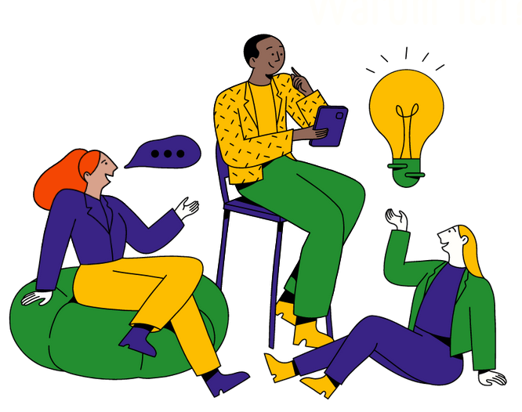
WER darf alles gewählt werden?
Alle Deutschen und EU-Bürger*innen, in der jeweiligen Gemeinde, die das 16. Lebensjahr vollendet haben
UND nicht von der Wählbarkeit ausgeschlossen sind
Notes:
Gründe für den Ausschluss von der Wählbarkeit: z.B. Wahlbetrug, Hochverrat am Staat

Slide 9

WAS nehme ich mit ins Wahllokal?
Stimmzettel
Wahlbenachrichtigungskarte
Personalausweis/Reisepass
Notes:
WO ist mein Wahllokal? -> Steht auf der Wahlbenachrichtigungskarte

Slide 10
WIE fülle ich den Stimmzettel aus?
Maximal so viele Stimmen gebe, wie Rät*innen zu wählen sind,
Maximal 3 Stimmen pro Kandidat*in
Eine Stimme „1“ oder „X“
Zwei oder drei Stimmen „2“ oder „3“
Wählen einer gesamten Partei/Wählervereinigung
= Jede*r Kandidat*in auf der Liste erhält eine Stimme
Einem Kandidierenden mehrere Stimmen (max. 3) geben
= Kumulieren
Kandidat*innen von verschiedenen Listen Stimmen geben
= Panaschieren

Slide 11
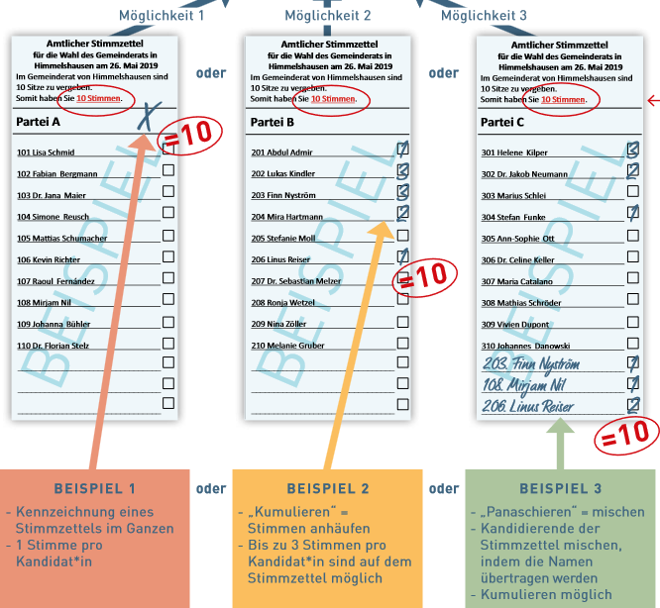
Muster-Stimmzettel
Landeszentrale für politische Bildung (2019): Kommunalwahlen in BaWu – wählen gehen am 26. Mai 2019

Slide 12
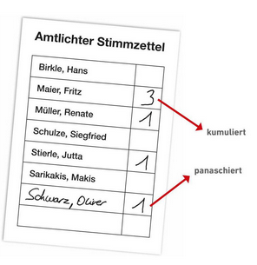
Muster-Stimmzettel
Landeszentrale für politische Bildung (2023): Wie wird bei den Kommunalwahlen in Baden-Württemberg gewählt?

Slide 13
Warum wählen?
Was bringt´s?

Slide 14
Themen, die mir in der Gemeinde wichtig sind

Slide 15
WER vertritt meine Interessen in meiner Gemeinde?
Wo finde ich Infos zu den Kandidierenden?
Amtsblatt
Zeitung
Aushänge/Infotafeln
Homepage der Gemeinde
Homepage der Parteien und Wählervereinigungen
Social Media
Infostände
Aktionen vor Ort
Landeszentrale für politische Bildung Baden-Württemberg

Slide 16
Aktuelles aus meiner Gemeinde
Notes:
Hier bitte z.B. aktuelle Beschlüsse, Themen aus der Gemeinde einfügen (in der die meisten Workshop-Teilnehmenden herkommen (ggf. vorher mit der Ansprechperson vor Ort absprechen, falls es nicht eindeutig ist)), die junge Menschen interessant finden.
Hier auf ggf. interessante Veranstaltungen rund um die Wahl aus der Gemeinde einfügen (kleiner „Werbeblock“).

Slide 17

Eigene Handyrecherche
Notes:
An dieser Stelle kann bei vorhandener Zeit noch eine eigenständige Handyrecherche der Teilnehmenden eingefügt werden.

